Slide 1





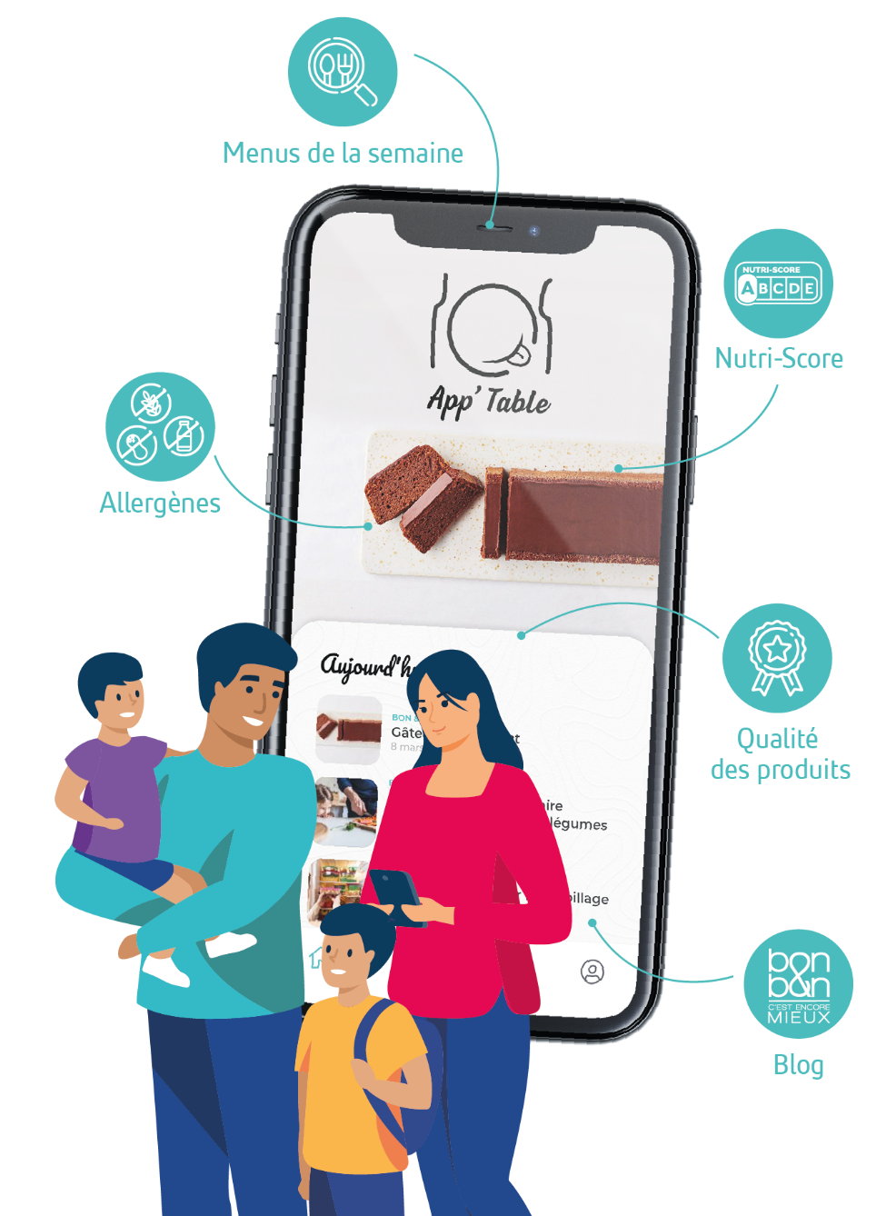



VOUS VOULEZ TOUT SAVOIR SUR LA CANTINE DE VOS ENFANTS ?
DÉCOUVREZ ET TÉLÉCHARGEZ APP’TABLE
CONSULTEZ LES MENUS AVEC APP’TABLE
Vous prenez connaissance, enregistrez et imprimez les menus de votre enfant sur plusieurs semaines.
La qualité des produits vous est communiquée ainsi que les principaux allergènes.
Vous êtes informé de la qualité nutritionnelle de chaque élément du repas, grâce à l’indication du Nutri-Score*.
Vous suivez la vie et les animations du restaurant de votre enfant.
MAIS CE N’EST PAS TOUT !
PROFITEZ AUSSI DE CONTENUS DE QUALITÉ CONÇUS POUR VOUS
App’table vous propose, via le blog Bon & Bon, des contenus variés sur
l’univers de la cantine et bien plus encore (articles, recettes…).
*Le Nutri-Score sera déployé progressivement. S’il ne s’affiche pas, merci de votre patience.
Si vous utilisez déjà l’application Bon’App,
la bascule vers App’Table se fait automatiquement !
Téléchargez App’Table
l’appli qui vous dit tout sur la cantine
Votre code d’activation pour votre 1ère connexion : 8127
apptable.elior.com

